Slide 1


노인 교통사고 감소를 위한
데이터 분석
김세정, 김소영, 이유라, 홍해림, 이혁진, 박범철

Slide 2
프로젝트 수행기간
프로젝트 개요
수행 과정
수행 결과
피드백
참고 문헌
details
프로젝트 수행과정
1 데이터 수집 및 탐색
2 데이터 전처리
3 데이터 분석
4 사고 발생 위험 지표 생성
5 시각화

Slide 3
프로젝트 수행기간
프로젝트 개요
수행 과정
수행 결과
피드백
참고 문헌
1 데이터 수집 및 탐색

Slide 4
프로젝트 수행기간
프로젝트 개요
수행 과정
수행 결과
피드백
참고 문헌
사고일시 데이터 변환
문자열 분리
사고일시 |  | datetime | 2023-01-01 00:00:00
> | 날짜 | str | 2023-01-01
> | 연 | Int | 2023
> | 월 | Int | 1
> | 일 | Int | 1
> | 시간 | Int | 1
시군구 | > | 구 | 동
수원시 권선구 권선동 |  | 권선구 | 권선동
사고유형 | > | 사고유형 | 사고유형
차대사람 – 기타 |  | 차대사람 | 기타
도로형태 | > | 도로형태 | 도로형태
단일로 – 기타 |  | 단일로 | 기타
누락 데이터 치환
연령 데이터 정수형 변환
피해운전자 차종 | 총 1,880개의 데이터 중 47개의 누락 데이터 확인 > ‘0’으로 치환
피해운전자 성별
피해운전자 연령
피해운전자 상해정도
가해운전자 연령 | 문자열(65세) > 정수형(65) '미분류‘ > ‘0’으로 치환
피해운전자 연령
2 데이터 전처리

Slide 5
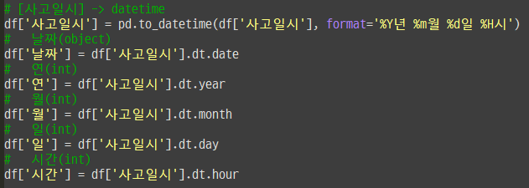
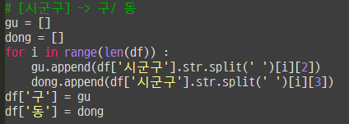
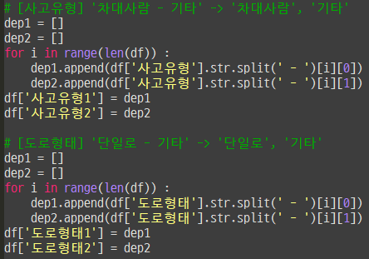
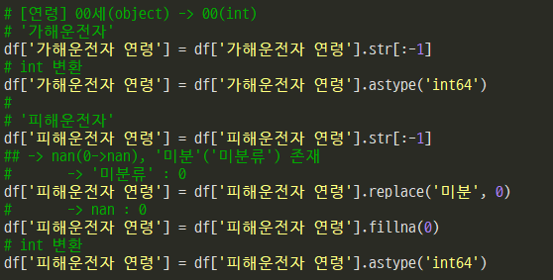
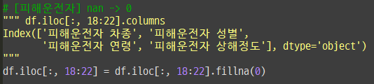
프로젝트 수행기간
프로젝트 개요
수행 과정
수행 결과
피드백
참고 문헌
사고일시 데이터 변환
문자열 분리
누락 데이터 치환
연령 데이터 정수형 변환
2 데이터 전처리

Slide 6
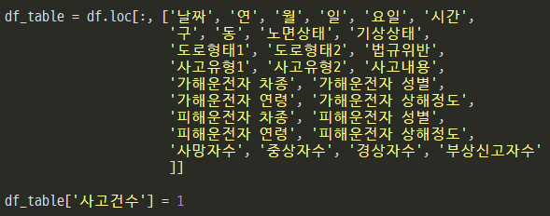
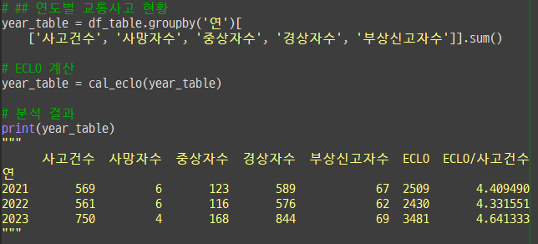
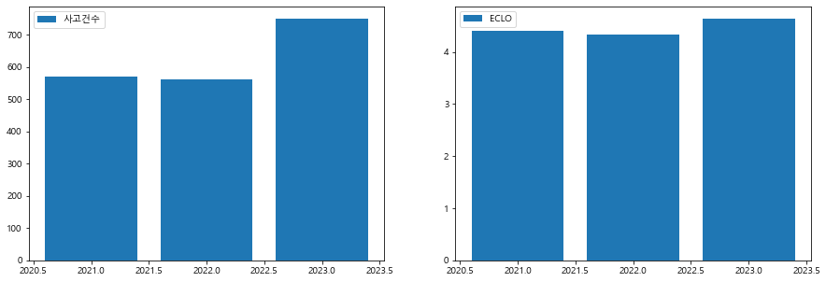
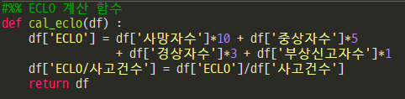
프로젝트 수행기간
프로젝트 개요
수행 과정
수행 결과
피드백
참고 문헌
분석 데이터 추출 및 '사고건수' 추가
조건별 사고건수 및 ECLO 지수 확인
인명피해 심각도(ECLO) 계산
※ 인명피해 심각도(ECLO) = 사망자수 x 10 + 중상자수 x 5 +
경상자수 x 3 + 부상신고자수
[출처] 교통 기술과 정책, 제11권, 제2호, 2014년 4월, 65페이지
3 데이터 분석

Slide 7
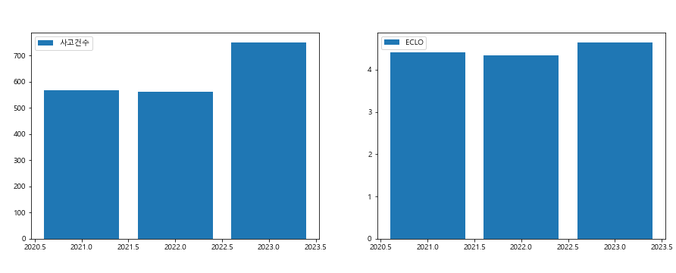
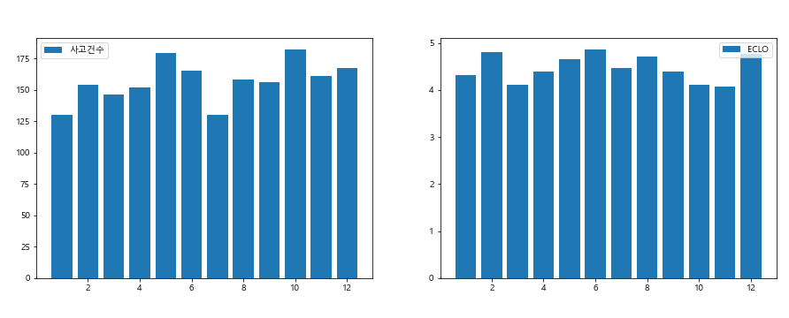
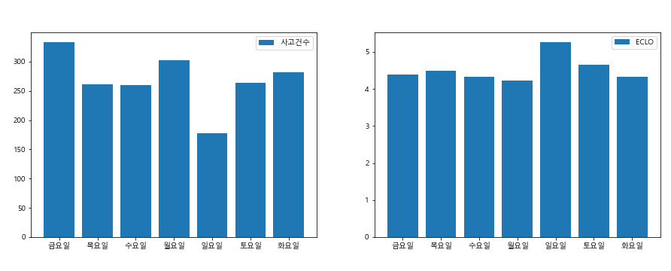
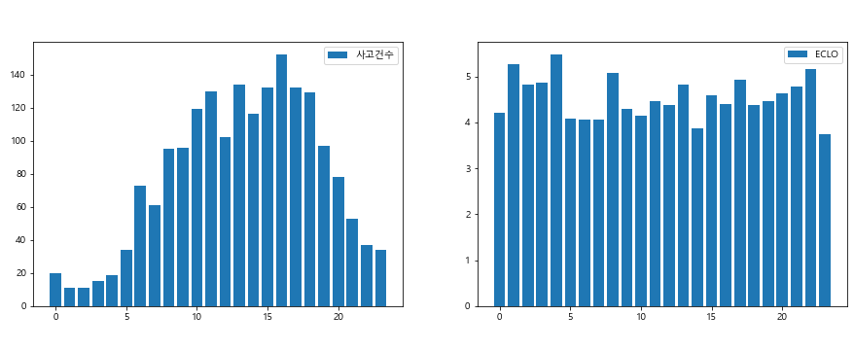
프로젝트 수행기간
프로젝트 개요
수행 과정
수행 결과
피드백
참고 문헌
조건별 사고건수 및 ECLO 지수 확인
연도별
월별
요일별
시간대별
3 데이터 분석

Slide 8
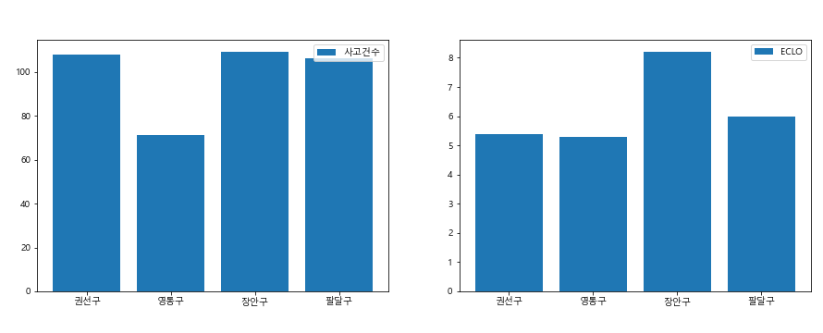
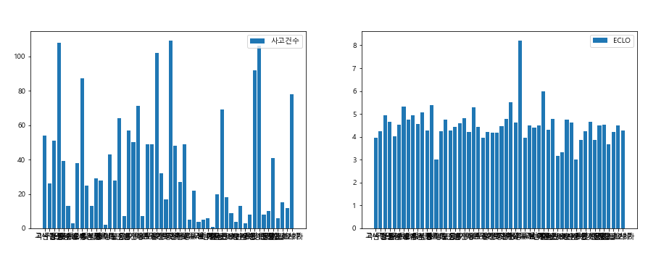
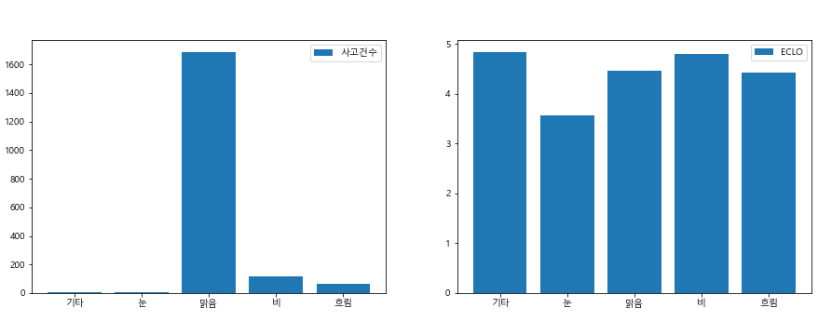
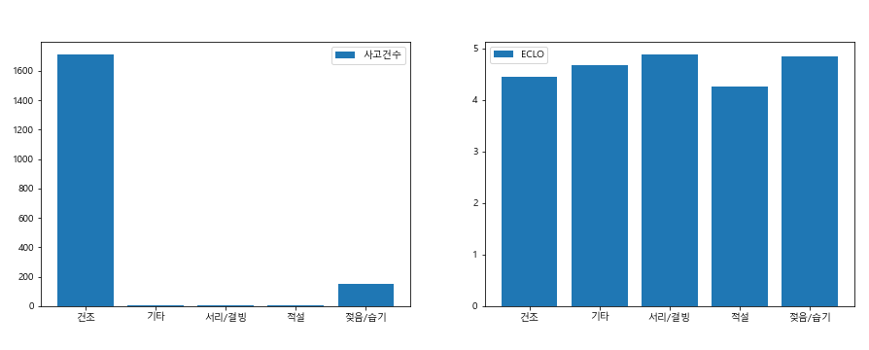
프로젝트 수행기간
프로젝트 개요
수행 과정
수행 결과
피드백
참고 문헌
조건별 사고건수 및 ECLO 지수 확인
지역(구)별
지역(동)별
기상상태별
노면상태별
3 데이터 분석

Slide 9
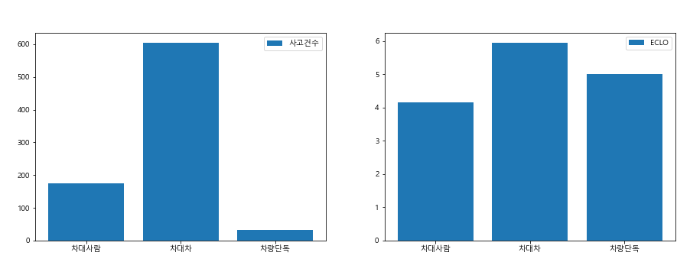
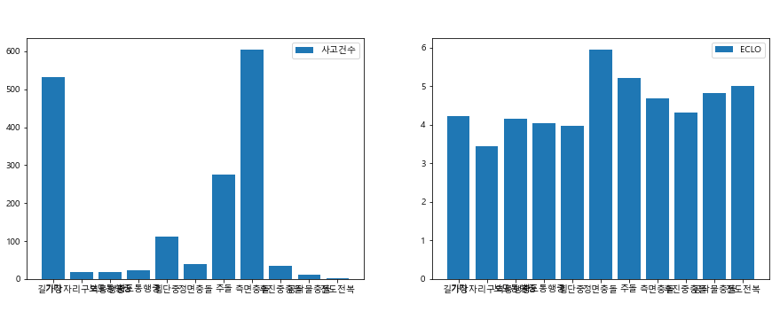
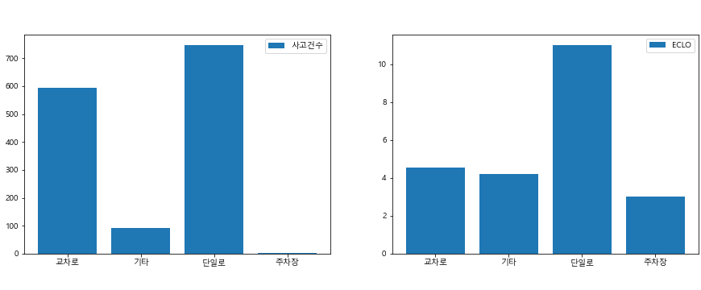
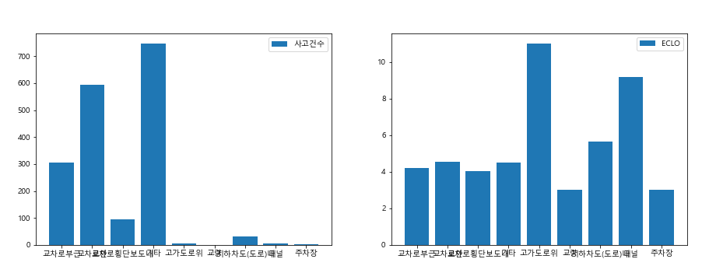
프로젝트 수행기간
프로젝트 개요
수행 과정
수행 결과
피드백
참고 문헌
조건별 사고건수 및 ECLO 지수 확인
사고유형(대분류)별
사고유형(소분류)별
도로형태(대분류)별
도로형태(소분류)별
3 데이터 분석

Slide 10
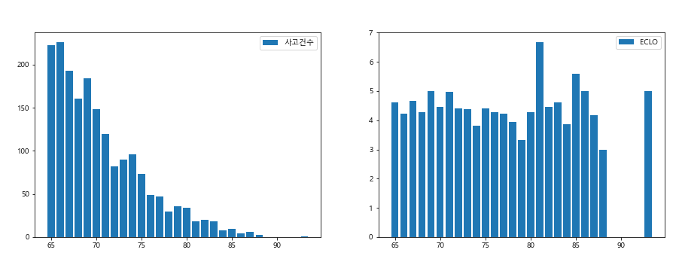
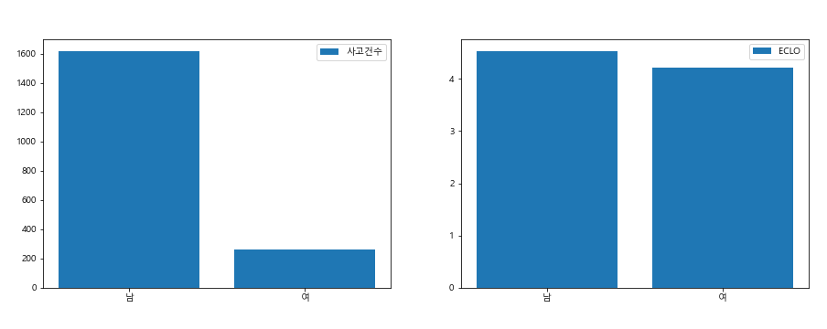
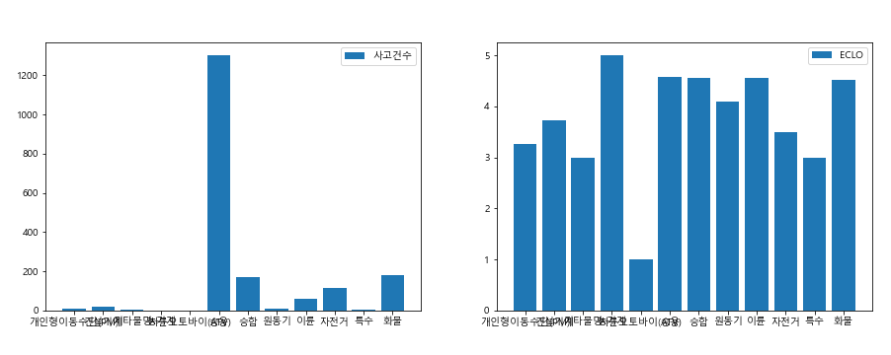
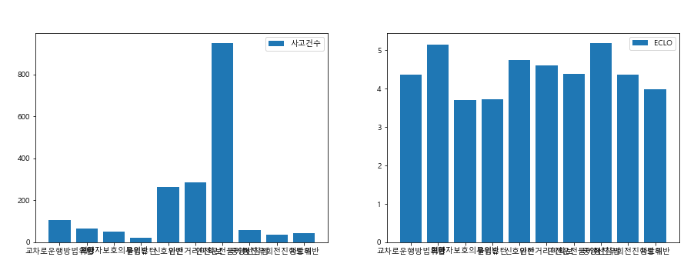
프로젝트 수행기간
프로젝트 개요
수행 과정
수행 결과
피드백
참고 문헌
조건별 사고건수 및 ECLO 지수 확인
가해운전자 연령별
가해운전자 성별
가해운전자 차종별
법규위반별
3 데이터 분석

Slide 11
프로젝트 수행기간
프로젝트 개요
수행 과정
수행 결과
피드백
참고 문헌
조건 |  | 항목 | 사고건수 |  | ECLO 지수
 |  |  | 최대 | 최소 | 최대 | 최소
연도 |  | 2021, 2022, 2023 | 2023 (750) | 2022 (561) | 2023 (4.6) | 2022 (4.3)
월 |  | 1 ~ 12 | 10 (182) | 1, 7 (130) | 6 (4.9) | 11 (4.1)
요일 |  | 월, 화, 수, 목, 금, 토, 일 | 금 (333) | 일 (178) | 일 (5.3) | 월 (4.2)
시간대 |  | 0 ~ 23 | 16 (152) | 1, 2 (11) | 4 (5.5) | 23 (3.7)
지역 | 구 | 권선구, 영통구, 장안구, 팔달구 | 권선구 (559) | 영통구 (284) | 권선구 (4.6) | 팔달구 (4.4)
 | 동 | 고색동, 망포동, 송죽동, 고등동 등 54개 | 정자동 (109) | 남창동 (1) | 하광교동 (8.2) | 신풍동 (3.0)
기상상태 |  | 맑음, 흐림, 비, 눈, 기타 | 맑음 (1,684) | 기타 (6) | 기타 (4.8) | 눈 (3.6)
노면상태 |  | 건조, 젖음/습기, 적설, 서리/결빙, 기타 | 건조 (1,711) | 적설 (4) | 서리/결빙 (4.9) | 적설 (4.3)
사고유형 | 대분류 | 차대사람, 차대차, 차량단독 | 차대차 (1,486) | 차량단독 (47) | 차대차 (4.6) | 차대사람 (3.8)
 | 소분류 | 보도통행중, 정면충돌, 공작물충돌 등 13개 | 측면충돌 (604) | 전도전복 (3) | 정면충돌 (6.0) | 길가장자리 구역통행중 (3.4)
도로형태 | 대분류 | 교차로, 단일로, 주차장, 기타 | 교차로 (997) | 주차장 (2) | 단일로 (4.6) | 주차장 (3.0)
 | 소분류 | 교차로부근, 고가도로위, 주차장 등 10개 | 단일로_기타 (746) | 교량 (1) | 고가도로위 (11.0) | 교량, 주차장 (3.0)
가해운전자 연령 |  | 65 ~ 93 | 66 (226) | 93 (1) | 81 (6.7) | 88 (3.0)
가해운전자 성별 |  | 남, 여 | 남 (1,615) | 여 (265) | 남 (4.5) | 여 (4.2)
가해운전자 차종 |  | 승용, 승합, 이륜, 원동기, 화물 등 12개 | 승용 (1,301) | 농기계 (1) | 농기계 (5.0) | 사륜오토바이 (ATV) (1.0)
법규위반 |  | 교차로운행방법위반, 신호위반 등 10개 | 안전운전 불이행 (948) | 불법유턴 (22) | 중앙선침범 (5.2) | 보행자보호 의무위반 (3.7)
3 데이터 분석

Slide 12
프로젝트 수행기간
프로젝트 개요
수행 과정
수행 결과
피드백
참고 문헌
사고 발생 위험 예보를 위한 조회 조건 선정
조건 |  | 항목 | 선정 여부 | 선정 기준_ 실시간 조회 가능성 | 실시간 조회 조건
연도 |  | 2021, 2022, 2023 | X | 함수 활용 (datetime.now()) 연도 : 조회 조건 만족 불가 (입력값= 2024) 월, 요일 : 시간대 기준 사전 분석 | 조회 시간 호출 및 '주간/야간' 변환 주간 : 07시 ~ 20시 야간 : 00시 ~ 07시 + 20시 ~ 23시
월 |  | 1 ~ 12 | △
요일 |  | 월, 화, 수, 목, 금, 토, 일 | △
시간대 |  | 0 ~ 23 | O
지역 | 구 | 권선구, 영통구, 장안구, 팔달구 | O | 수원시 전체 지역 대상 (Geojson) 동 : 구 기준 사전 분석 | 수원시 단계구분도 생성
 | 동 | 고색동, 망포동, 송죽동, 고등동 등 54개 | △
기상상태 |  | 맑음, 흐림, 비, 눈, 기타 | O | 웹 스크레이핑 + 조건문 | 현재 날씨 스크레이핑 및 기상상태, 노면상태 변환
노면상태 |  | 건조, 젖음/습기, 적설, 서리/결빙, 기타 | O
사고유형 |  | 차대사람, 차대차, 차량단독 | X | 지역별 구분 불가 | -
도로형태 |  | 교차로, 단일로, 주차장, 기타 | X | 지역별 구분 불가 & 데이터 부재 | -
가해운전자 연령 |  | 65 ~ 93 | X | 지역별 구분 불가 (운전자 정보) | -
가해운전자 성별 |  | 남, 여 | X
가해운전자 차종 |  | 승용, 승합, 이륜, 원동기, 화물 등 12개 | X
법규위반 |  | 교차로운행방법위반, 신호위반 등 10개 | X
4 사고 발생 위험 지표 생성

Slide 13
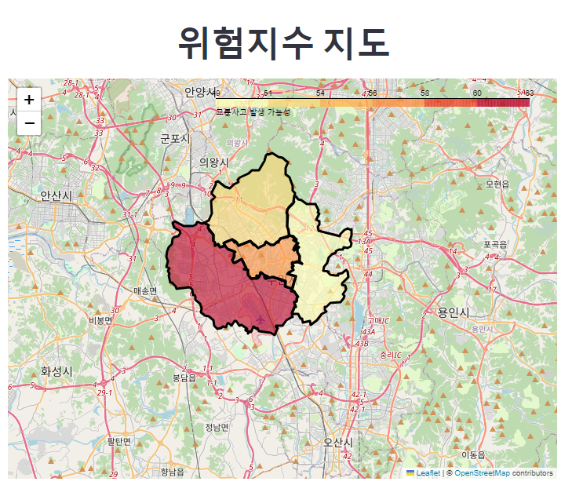
프로젝트 수행기간
프로젝트 개요
수행 과정
수행 결과
피드백
참고 문헌
2021~2023년 수원시 노인 교통사고 데이터 기반 사고 발생 위험 예보
발생 가능한 모든 조건 조합 생성
사고 발생 위험 지표 생성
조회 조건 자동 반영
지역(구)
권선구
영통구
 |  | 발생빈도 |  | ECLO 지수
 | 지역(구) | 구_risk | x | 구_eclo
+ | 시간대 | 주야간_risk | x | 주야간_eclo
+ | 기상상태 | 기상_risk | x | 기상_eclo
+ | 노면상태 | 노면_risk | X | 노면_eclo
= |  | 사고 발생 위험 지표
시간대
기상상태
노면상태
장안구
팔달구
시간대
주간
(07~20시)
야간
(주간 외)
지역별 조건에 해당하는
“사고 발생 위험 지표” 추출하여
수원시 지도 영역에 단계 구분도 표시
기상상태
맑음
흐림
비
눈
발생빈도
기타
각 조건의 항목별 총 사고 건수 계산
총 사고 건수가 적은 순으로 순위 결정
(사고 건수가 많을수록 큰 값)
노면상태
건조
젖음/습기
적설
서리/결빙
ECLO 지수
기타
각 조건의 항목별 총 사고 건수, 사망자수, 중상자수, 경상자수, 부상신고자수 계산
ECLO 지수 계산
= (총 사망자수x10 + 총 중상자수x5 +
총 경상자수x3 + 총 부상신고자수)
/ 총 사고 건수
※ 지역(4) x 시간대(2) x 기상상태(5) x 노면상태(5)
=> 총 200개의 조건 조합 생성
※ 지역을 '동‘(54개) 기준으로 변경할 경우, 2,700개
※ 단계 구분도(Choropleth Map)
행정구역과 같이 지도 상의 어떤 경계에 둘러싸인 영역에 색을 칠하거나 음영 등으로 정보를 나타내는 시각화 방법
[출처] 파이썬 머신러닝 판다스 데이터 분석, 167페이지
4 사고 발생 위험 지표 생성

Slide 14
프로젝트 수행기간
프로젝트 개요
수행 과정
수행 결과
피드백
참고 문헌
2 데이터 전처리

Slide 15
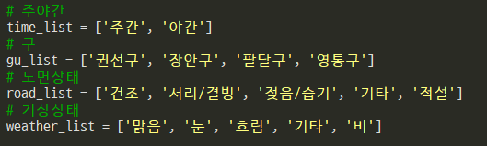
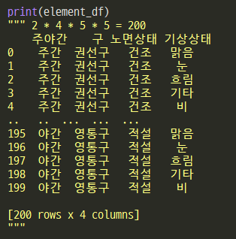
요인
주야간, 구, 노면, 기상
요인 조합 = 2 * 4 * 5 * 5 = 200
-> 발생 가능한 모든 상황에 따라 위험도 부여

Slide 16
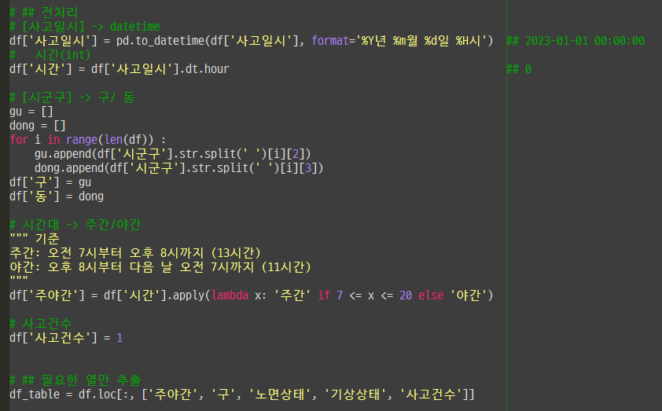
데이터 전처리
- ‘사고건수’ 추가

Slide 17
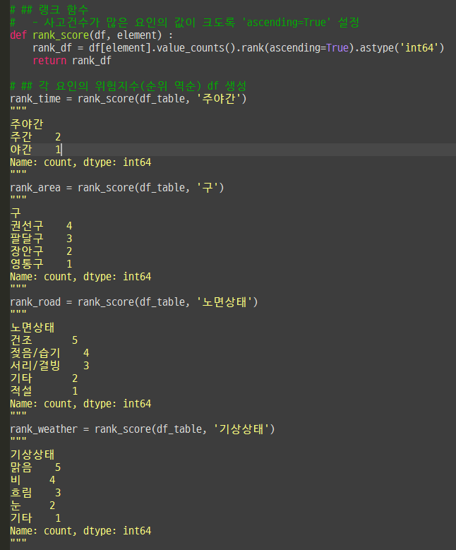
요인별 순위 역순 risk
- 사고건수가 많을수록 큰 값

Slide 18
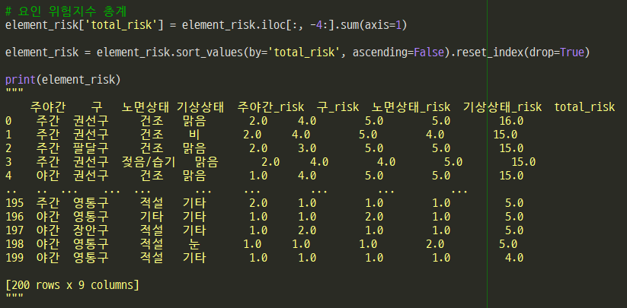
위험도 계산 : 요인의 발생빈도 순위 합계
Ex) 0행 total_risk
= 2.0 + 4.0 + 5.0 + 5.0 = 16.0

Slide 19
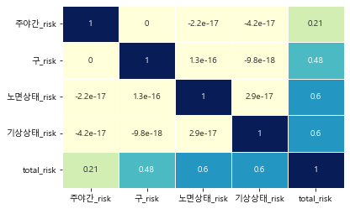
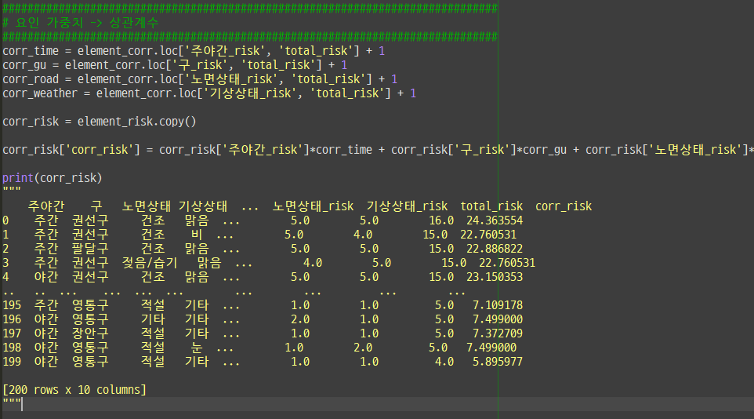
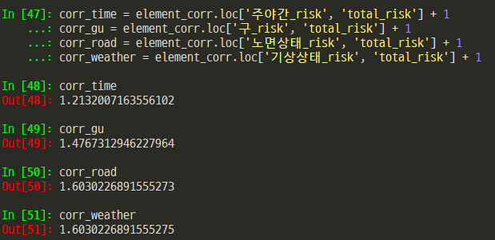
위험도 계산 : 요인의 발생빈도 순위 * 상관계수
Ex) 0행 corr_risk
= 요인별 순위(risk) * (상관계수(corr) + 1)
= 2.0 * (0.21+1) + 4.0 * (0.48+1)
+ 5.0 * (0.6+1) + 5.0 * (0.6+1) = 24.34
값의 범위를 넓히기 위해 +1

Slide 20
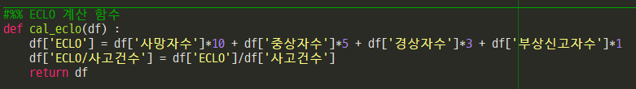
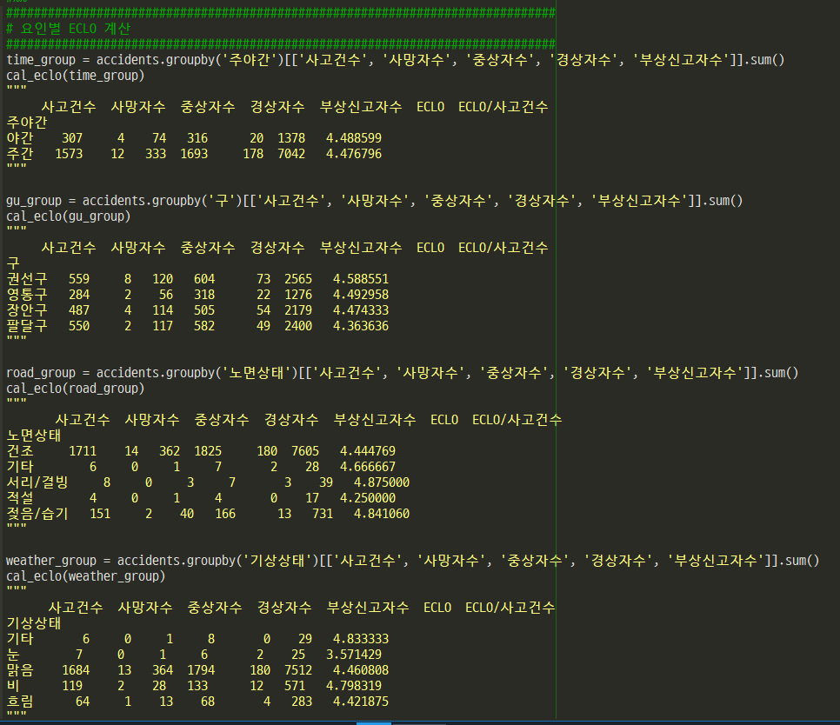
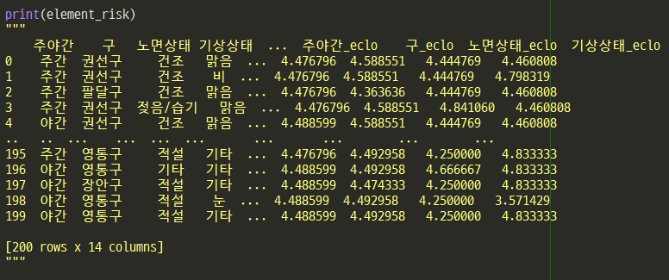
요인별 ECLO 계산
총 사상자수로 계산된 ECLO 지수를
사고건수로 나눔

Slide 21
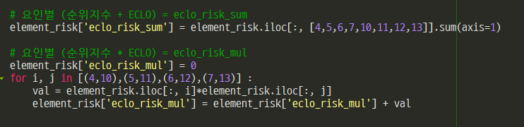
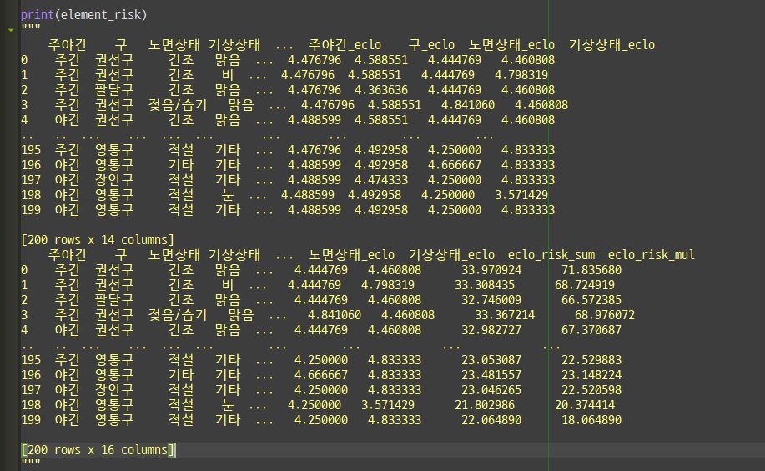
위험도 계산 : 요인의 발생빈도 순위 + ECLO
Ex) 0행 eclo_risk_sum
= 2.0 + 4.476796 + 4.0 + 4.588551
+ 5.0 + 4.444769 + 5.0 + 4.460808
= 33.970924
2021년부터 2023년까지의
수원시 65세 이상 운전자의
교통사고 데이터를 기반으로
‘지역, 시간대, 기상상태, 노면상태’ 조건 별
사고 건수 및 ECLO 지수를 계산하여 생성
사고 건수가 많고 ECLO 지수가 높은 조건에서 지표 값이 높아지도록 계산
위험도 계산 : 요인의 발생빈도 순위 * ECLO
-> 예보 지도에 사용
Ex) 0행 eclo_risk_mul
= 2.0 * 4.476796 + 4.0 * 4.588551
+ 5.0 * 4.444769 + 5.0 * 4.460808
= 71.835680

Slide 22
프로젝트 수행기간
프로젝트 개요
수행 과정
수행 결과
피드백
참고 문헌
5 시각화

Slide 23
조회시점의 수원 지역별 교통사고 발생 위험도

Slide 24
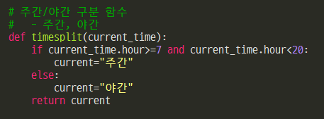
현재 주야간 정보
datetime.now()
수도권:
주간: 오전 7시부터 오후 8시까지 (13시간)
야간: 오후 8시부터 다음 날 오전 7시까지 (11시간)

Slide 25
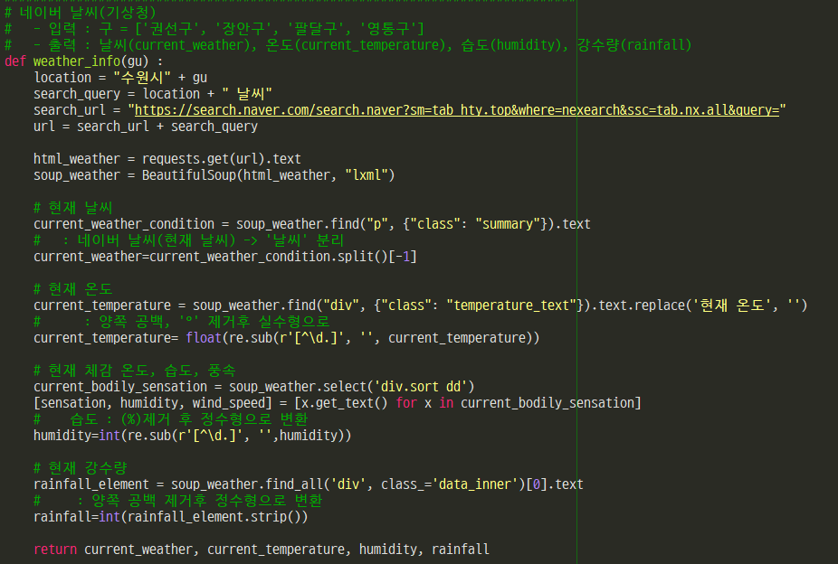
현재 지역별 날씨 정보
네이버 날씨 기준
현재 날씨 ex) 맑음
현재 온도
현재 습도
현재 강수량

Slide 26
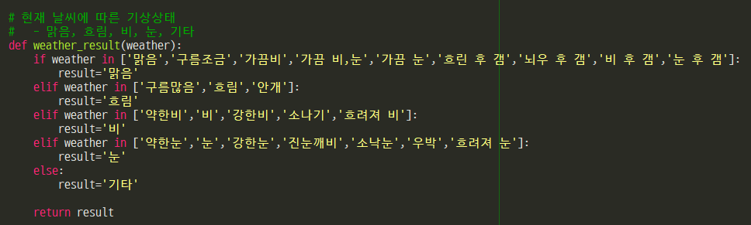
현재 기상상태
네이버 날씨 정보 기준 조건문

Slide 27
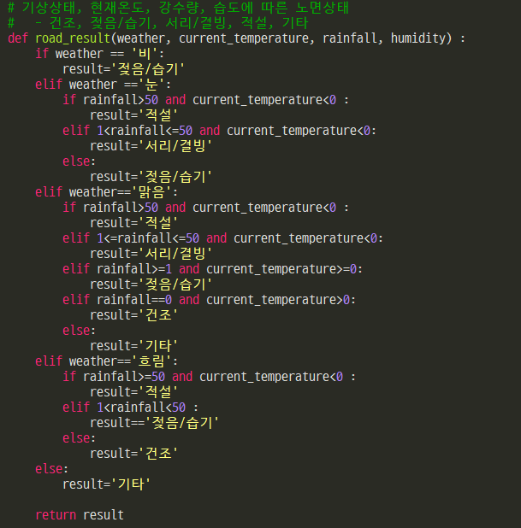
현재 노면상태
네이버 날씨 정보 기준 조건문

Slide 28
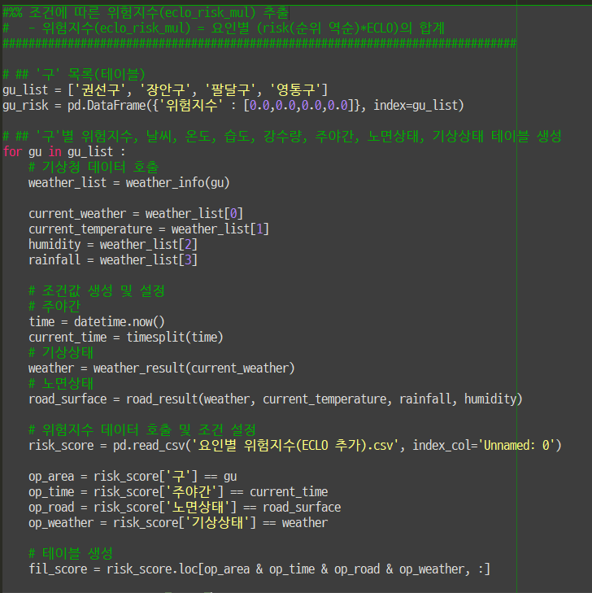
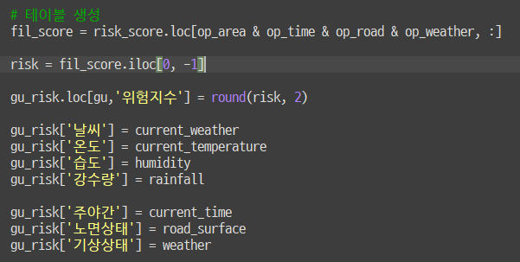
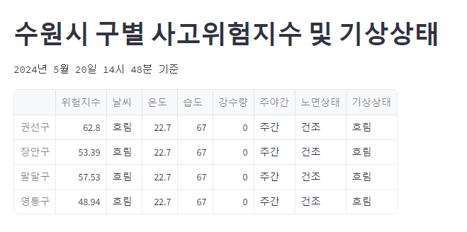
현재 조건에 따른 위험지수 추출

Slide 29
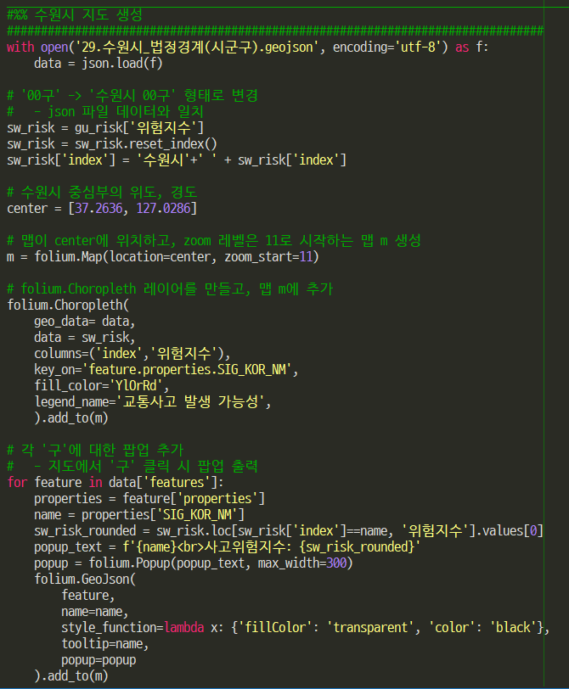
수원시 지도 시각화

